Slide 1

Poruchy vnitřního prostředí
MUDr. Ingrid Rýznarová

Slide 2
Vnitřní prostředí
Posouzení extracelulární tekutiny z hlediska
Izohydrie (optimální pH)
Izoinonie (optimální koncentrace iontů)
Izoosmolarity (optimální koncentrace nízkomolekulárních látek)

Slide 3
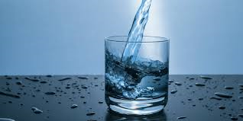
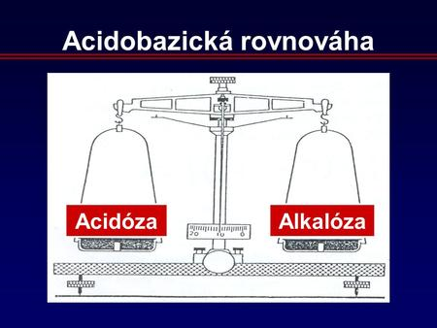
Poruchy vnitřního prostředí
Poruchy hydratace
Minerálové dysbalance(Na,K,Cl,Ca,P)
Poruchy acidobázie

Slide 4
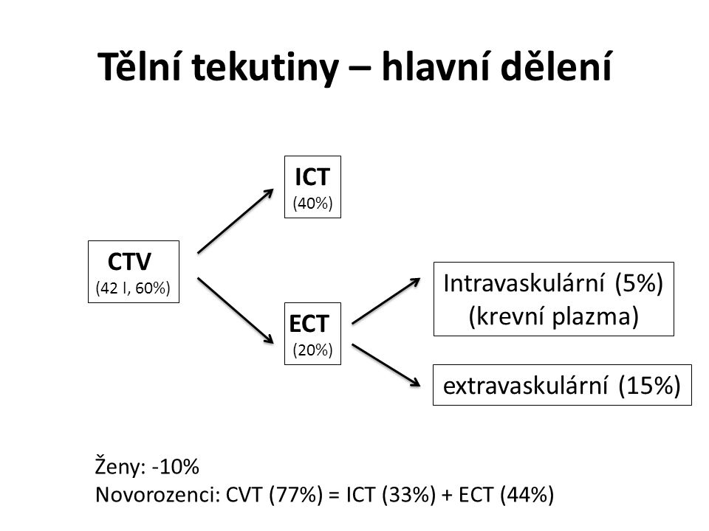
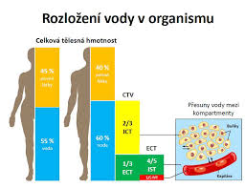

Slide 5
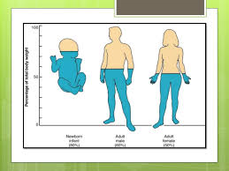
Metabolismus vody
Objem a distribuci vody ovlivňují
Věk(voda 62%,starší lidé 54%ženy 46%)
Stav organismu (teplota,námaha)
Obsah tuku
Pohlaví
Stres retence Na,K

Slide 6
Sledování změn vnitřního prostředí –komplexní přístup
Anamnéza
Orgánový,nutriční stav před vznikem poruchy,DM
Farmakologická anamnéza
Bilanční stav tekutin-diurézy, zvracení, průjmy,pocení
Somatické vyšetření
Turgor,sliznice,edémy,TK,P,k.žíly,CŽT
Laboratorní parametry
Akutně/vícekrát denně, denně bilance, výpočty
KO,urea, kreatinin,iontogram,osmolalita,odpady

Slide 7
Cesty přísunu vody
1.Příjem tekutin p.o. asi 1000ml/den
2.Příjem vody potravou asi 1000ml/den
3.Metabolická voda při oxidaci živin asi 300-500 ml
100g bílkovin 35 ml vody
100g cukrů 60 ml
100g tuků 107ml
----------------------------------------------------
Celkem 2500-3000ml denně

Slide 8
Výdej vody
1.Diuréza asi 1000-1500ml/den
2.Perspiratio insensibilis
  Kůží 300-600 ml
  Plícemi 200-400ml
  Teplota 39C: 1000ml
  Potem 0-2000ml
3.Stolice asi 100-200ml
------------------------------
celkem 2000-2500ml/den
Oligurie 50-500ml/den
Polyurie nad 3000ml/den

Slide 9
Osmolalita
OSMOLALITA schopnost prostoru „přisávat” vodu přes membránu
osmoticky aktivní látky Na,urea,kreat,glukoza
OSMOLARITA dána počtem částic rozpuštěných v rozpouštědle
Osmolalita séra: 275-295mmol/l
Osmolalita séra: 275-295mmol/l
Moč: Osmolalita 50-1400mmol/kg
Stanovení osmolality : osmometrem , výpočtem
Osmolalita moči/osmolalita plasmy norma 1,2
Urea moč/urea plasma
Prerenální selhání: U osmol/P osmolalita je nad 1,5
Renální selhání pod 1,1
Normální poměr =1,2

Slide 10
POHYB TĚLESNÝCH TEKUTIN A ELEKTROLYTŮ
DIFUZE druh pasivního transportu pohyb molekul z místa vyšší koncentrace do místa s nižší koncentrací
OSMÓZA samovolné pronikání molekul z méně koncentrovaného roztoku do roztoku koncentrovanějšího skrz polopropustnou membránu
AKTIVNÍ TRANSPORT látky přecházejí membránami buněk z méně koncentrovaného roztoku do koncentrovanějšího roztoku

Slide 11
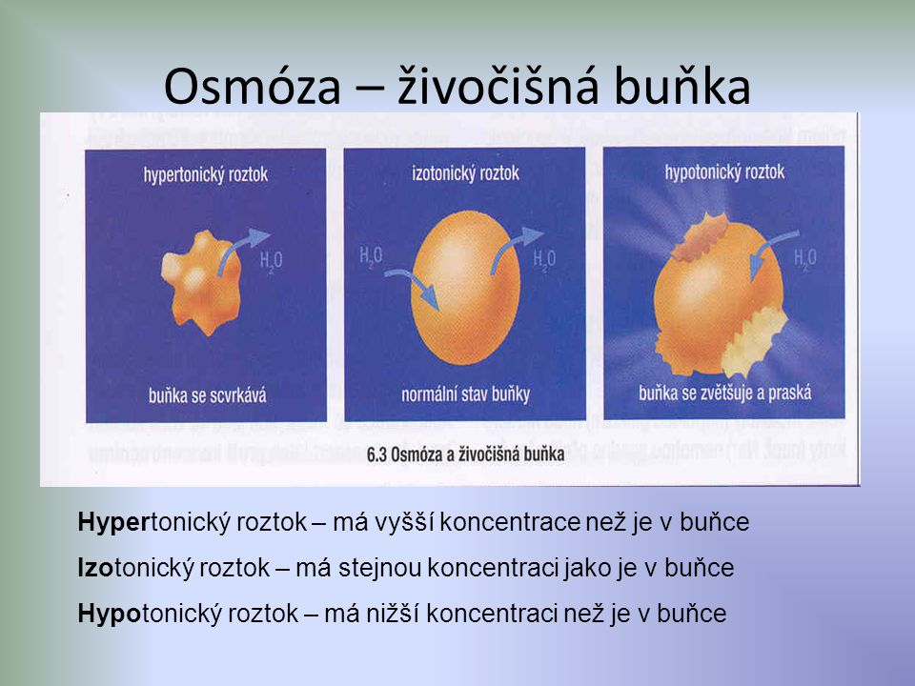
Efektivní osmotický tlak
Osmoticky aktivní látky: ionty, urea, kreatinin, glukóza

Slide 12
FAKTORY OVLIVŇUJÍCÍ ROVNOVÁHU TĚLNÍCH TEKUTIN A ELEKTROLYTŮ
VĚK - požadavky na příjem tekutin jsou různé v závislosti na věku
TEPLOTA PROSTŘEDÍ – nadměrné teplo způsobuje pocení, dochází ke ztrátě NaCl a tekutin
STRES – retence Na a K

Slide 13
FAKTORY OVLIVŇUJÍCÍ ROVNOVÁHU TĚLNÍCH TEKUTIN A ELEKTROLYTŮ
STRAVA – pokud je příjem nedostatečný, tělo začíná čerpat bílkovinné zásoby, tím se snižuje hladina albuminu v séru – vznik otoku
NEMOC – rozsáhlé chirurgické zákroky, ztráty tekutin a elektrolytů (popáleniny), onemocnění srdce a ledvin

Slide 14

Dehydratace

Slide 15
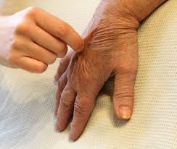

DEHYDRATACE:
Příznaky:
oschlý jazyk
suchost sliznic
suché rty
snížený kožní turgor
zmatenost
apatie

Slide 16
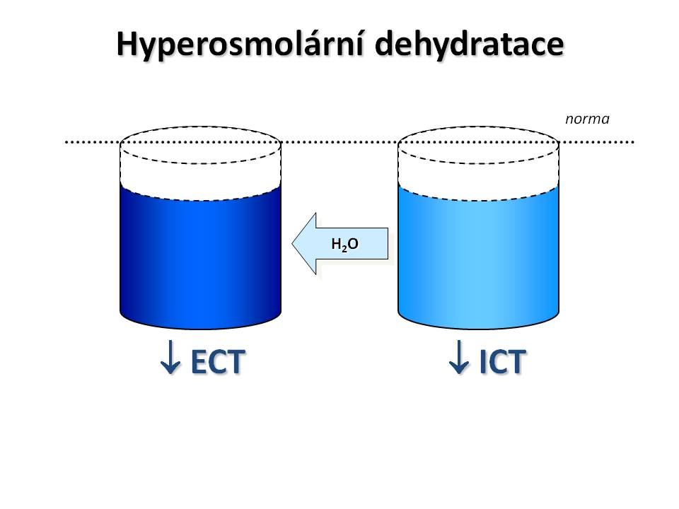
DEHYDRATACE HYPERTONICKÁ
PODÍL VODY A SODÍKU
Vyšší ztráty vody
Deficit čisté bezsolutové vody, extracelulárního a intracelulárního prostoru a současně koncentrace Na a osmol
příčiny:
nedostatečné hrazení volné vody-diabetes insipidus, diabetické koma,ztráty vody hyperventilací,osmotická diuréza
klinika:
Žízeň (snížený pocit žízně ve stáří), suché sliznice, snížený turgor
laboratoř:
koncentrovaná moč, vyšší- Ht, Hb, celk. bílkovina, osmolalita,Na

Slide 17
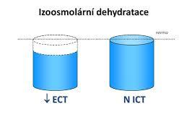
DEHYDRATACE ISOTONICKÁ
Ztráty vody a Na stejné ( izotonická dehydratace)
ECT, ICT se nemění- buňky mají svoji velikost
Příčiny:
ztráty isotonické tekutiny, nedostatečně hrazené, sekundární renální ztráty při užívání diuretik, polyurická fáze renálního postižení
Ztráty iontových tekutin při zvracení, průjmech, sekvestrace tekutin do 3 prostoru, poškození velké ploch kůže
klinika:
žízeň,tachykardie,oligurie,pokles TK,kolaps
Laboratoř:
osmol norma,vyšší Hb, Ht, celk.bílkovina

Slide 18
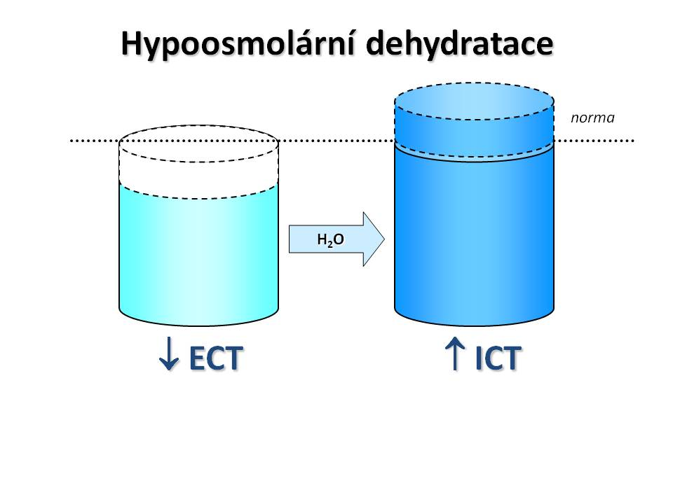
DEHYDRATACE HYPOTONICKÁ
Ztráty Na větší než ztráta vody
ECT(plasma) osmolalita Na , ADH, retence čisté vody
Přesun vody do buněk, ty zvětšují svůj objem, EDÉM MOZKU
Laboratoř:
osmolalita, Na, Na v moči
Hypersekrece ADH, nevhodná p.v., chronický katabolismus
N a,

Slide 19
Léčba dehydratace
Zjisti příčinu, kauzální terapie
Bilance příjmu a výdeje
Při pokročilé dehydrataci a hypovolémii –konstrikce v oblasti plicního řečiště a CŽT může být vysoký
Postup zkus a oprav - malá dávka krystaloidu a při poklesu CŽT pokračuj v infuzi rychleji
U těžké hyponatremie nesmímě zvyšovat S Na o více než 8-10 mmol/24 hod– riziko EDÉMU MOZKU,DEMYELINIZACE PONTU

Slide 20
Léčba dehydratace
Izotonická dehydratace
Izotonické roztoky krystaloidů
Monitorace hemodynamického stavu, osmol, mineralogram
Hypotonická dehydratace
Strategie symptomatické poruchy,
0,9% roztok NaCl
3% roztok NaCl, 10% roztok NaCl
Hypertonická dehydratace
Bezsolutová voda 5% glukozy , 1/3 deficitu izotonický iontové roztoky

Slide 21
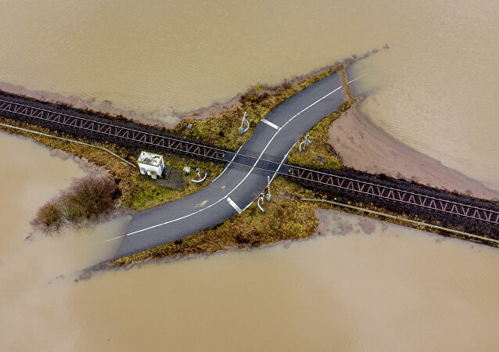
Hyperhydratace

Slide 22

HYPERHYDRATACE
Celkové zvýšení extracelulárního objemu
Zvýšená nabídka vody a Na
Příčiny: renální, kardiální selhávání, jaterní selhávání, sekundární hyperaldosteronismus
Klinika:nárůst hmotnosti, hypervolemie (edémy), výpotky fluidothorax, ascites, fluidoperikard
!! Nebezpečná záměna hyponatremie při hyperhydrataci (diluční hyponatremie) za nedostatek sodíku

Slide 23
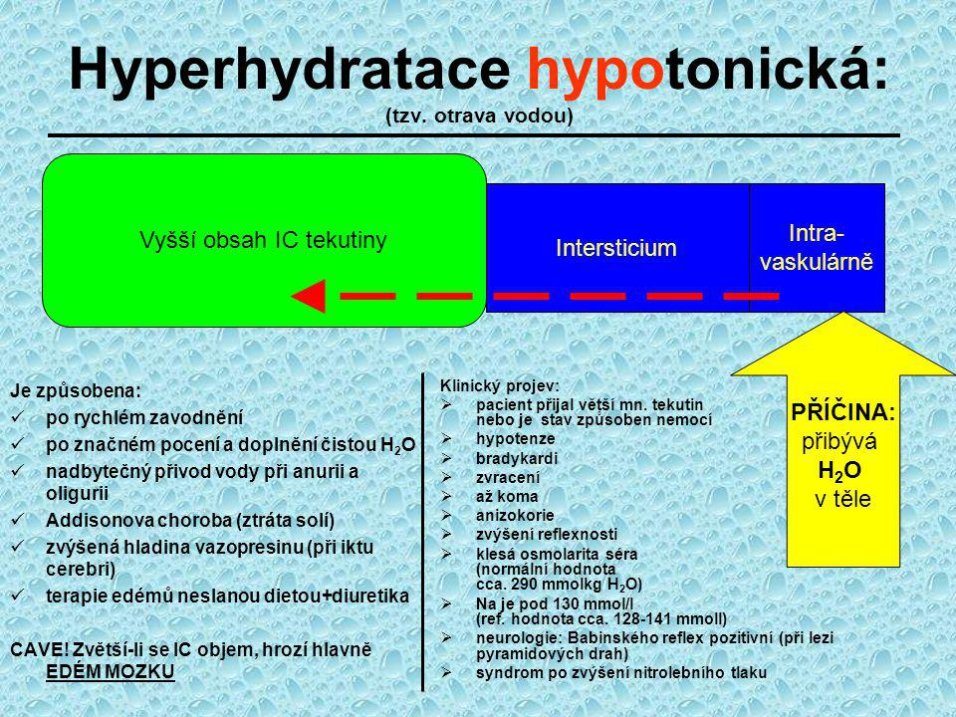

Slide 24
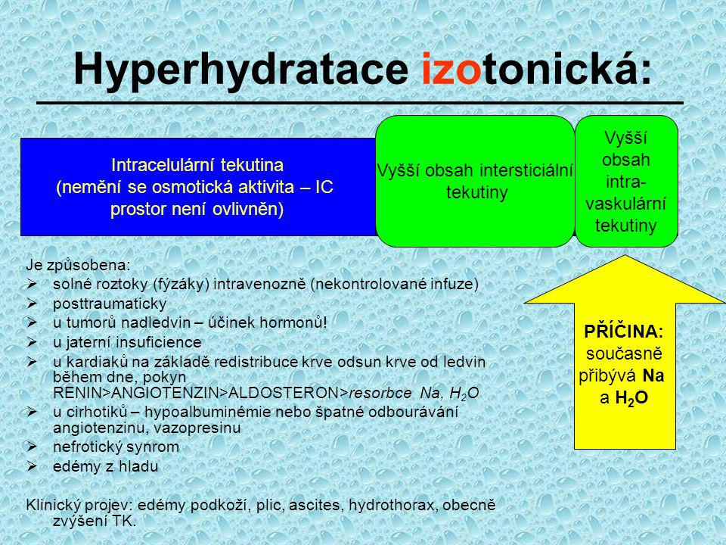

Slide 25
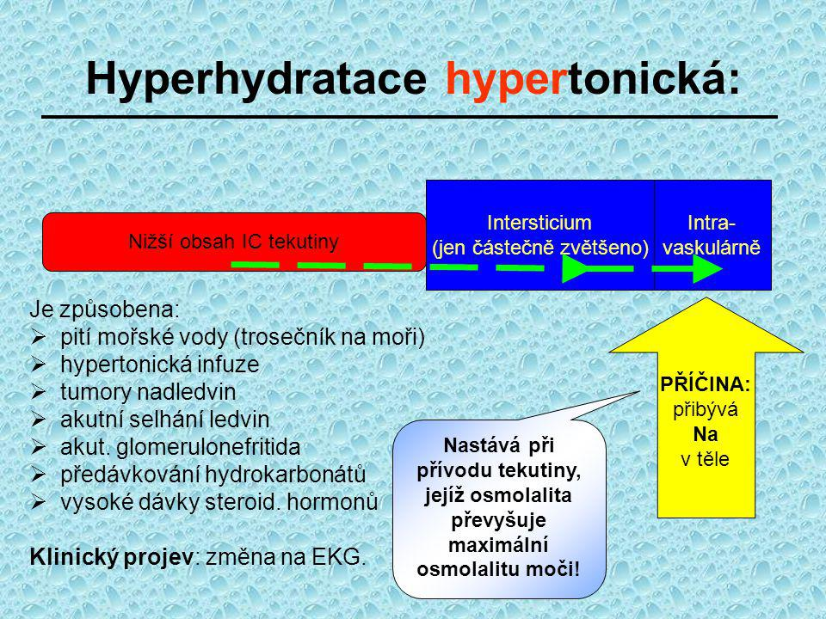

Slide 26
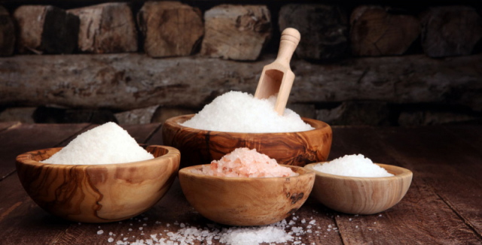
Poruchy metabolismu Na

Slide 27
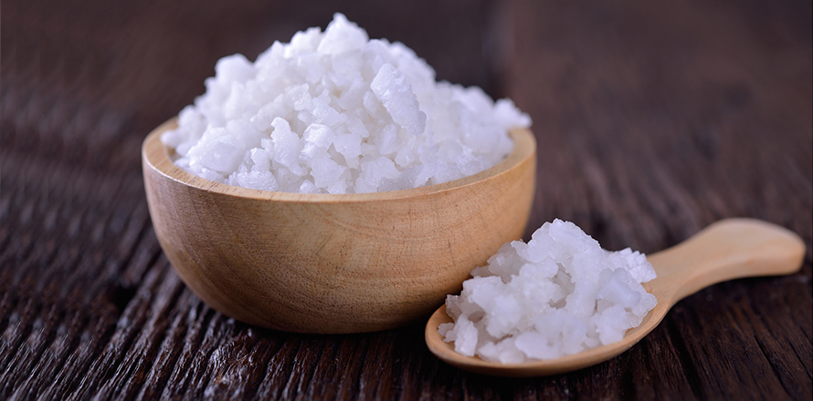
PORUCHY DISTRIBUCE ELEKTROLYTŮ
HYPONATREMIE
Nejčastější porucha u hospitalizovaných
Spojena se zvýšenou mortalitou
Závažná hyponatremie S_Na <125mmol/l
Správně léčení mortalita 20%
Chybný postup mortalita 41%
1g NaCl= 17.1 mmol Na a Cl

Slide 28
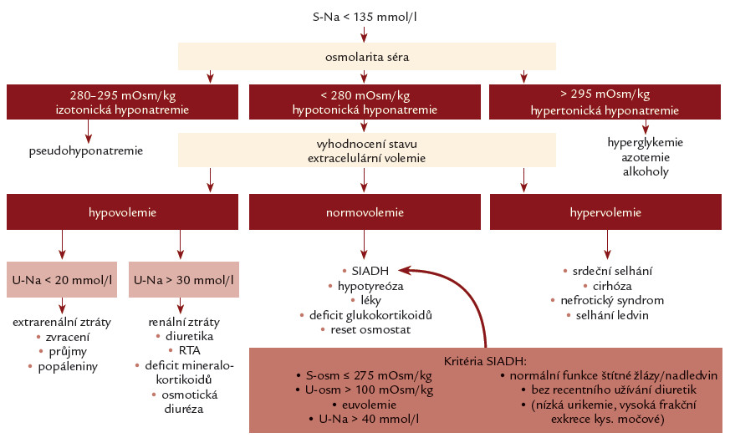
Hyponatremie

Slide 29
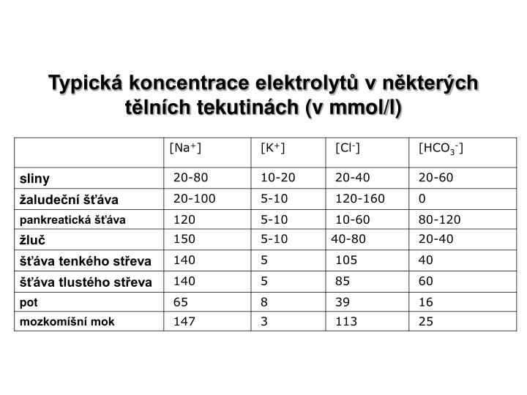

Slide 30
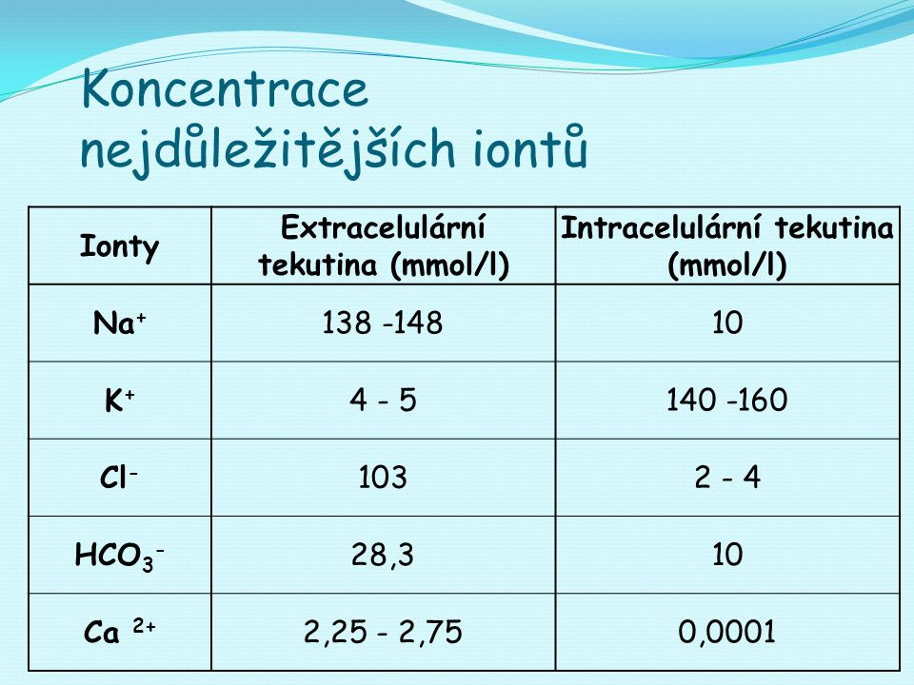

Slide 31
Praktický postup
Ke správné dg nestačí pouze S_Na menší než 135mmol/l
Nutné rozlišit hyponatremii akutní (trvající méně než 48 hodin) a hyponatremii chronickou
Nemáme –li data, řídíme se přítomností neurologické symptomatologie-adynamie, bolesti hlavy, letargie, deprese, nauzea, zvracení,svalové křeče,dechová nedostatečnost, stupor,koma
Symptomatická hyponatremie-rychlost zvyšování SNa
1-2mmol/l do vymizení symptomů
Celkové zvýšení z 24hod nesmí být vyšší 10mmol
Hyponatremie chronická –asymptomatická
rychlost zvyšování S Na 0,5mmol/hod

Slide 32
Infuzní roztoky
FR 0,9% NaCl Na 154mmol/l
3% NaCl Na 513mmol/l
10%NaCl Na 1 ml 1,7 mmol
FR je fyziologický ? Hypertonický!
Plasmalyte Na 140mmol/l K 5mmol/l Cl 98mmol/l

Slide 33
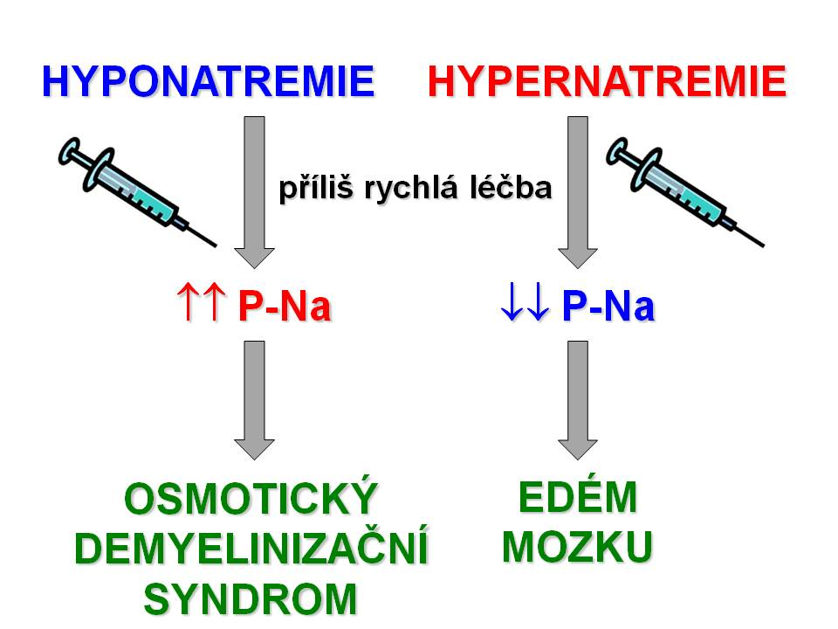

Slide 34
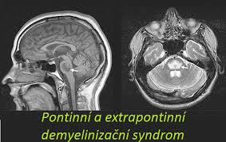

Slide 35
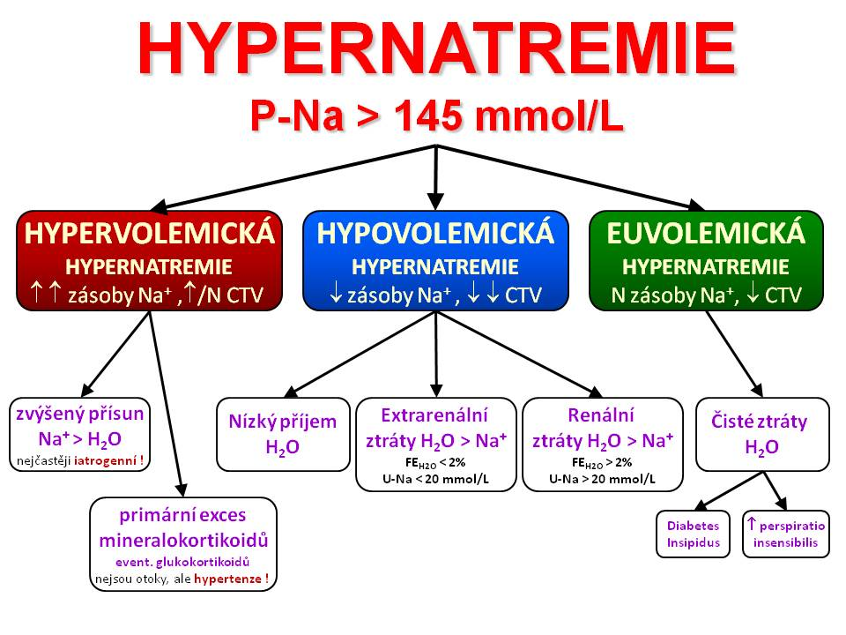

Slide 36
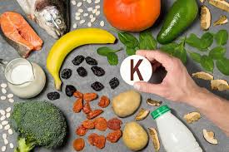
Poruchy metabolismu K

Slide 37
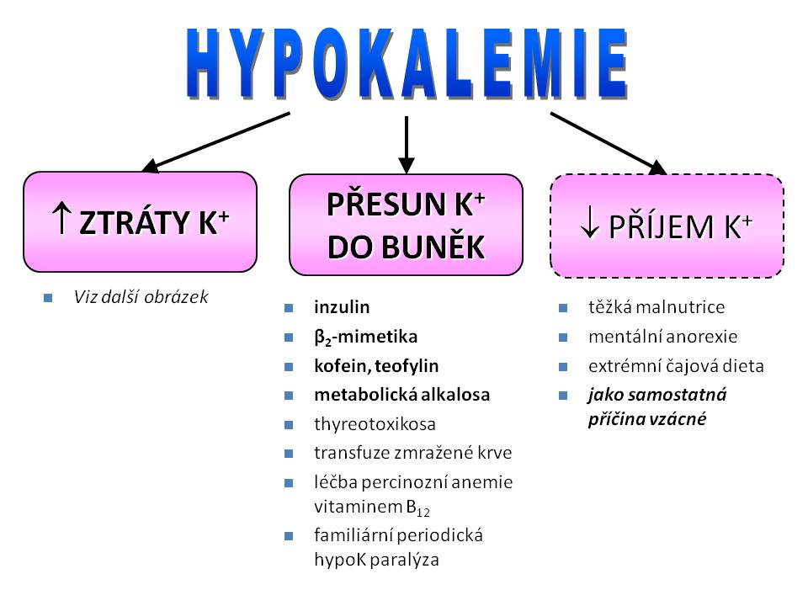
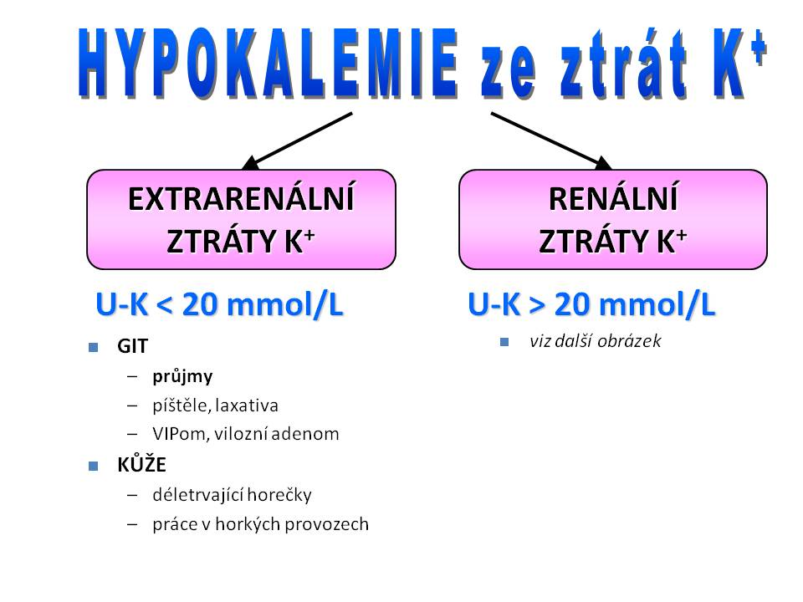

Slide 38
Hypokalemie
Kardiální příznaky: poruchy vedení a rytmu srdce
Na EKG nízké, oploštělé až invertované vlny T, pozitivní vlny U, prodloužení QT úseku
supraventrikulární a komorové extrasystoly, rizikem kalémie < 3 mmol/l.
Neuromuskulární příznaky:
svalová slabost až paralýza včetně respiračního svalstva ,respirační insuficience
Dysfunkce hladkého svalstva →k obstipace až paralytický ileus
kalémii < 2 mmol/l , snížená vazodilatační odpověd na námahu riziko ischémie svalů s následnou rabdomyolýzou
Metabolické projevy:
hypokalemie inhibuje uvolňování inzulínu
Renální projevy:
kaliopenická nefropatie, snížení koncentrační schopnosti ledvin

Slide 39
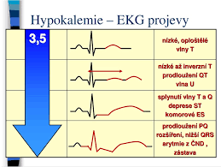
Hypokalemie -ekg

Slide 40
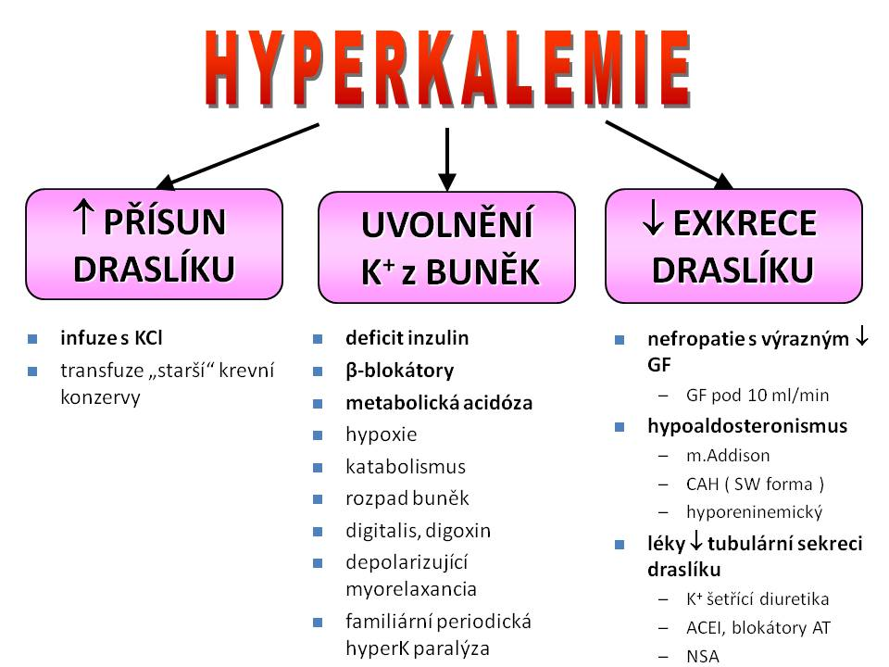

Slide 41
Hyperkalemie
Myokard
Změny na EKG
  vysoké hrotnaté vlny T, zkrácení intervalu QT – zrychlením repolarizace
  prodloužení PQ, vymizení aktivity síní (a vln P) – blokem Na⁺ kanálů → porušené vedení vzruchu;
  rozšíření QRS (upozorňuje na riziko zástavy) – blokem Na⁺ kanálů → porušené vedení vzruchu.
Porucha vedení vzruchu může vést ke komorové fibrilaci
Zástava srdce v diastole (využívá se při kardioplegii u kardiochirurgických výkonů
Neuromuskulární přenos
Parestézie svalové záškuby, svalová slabost;
nastupuje až po změnách na EKG

Slide 42
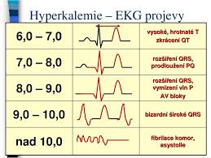
Hyperkálemie ekg

Slide 43
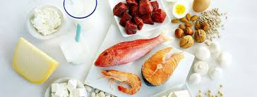
Poruchy metabolismu P

Slide 44
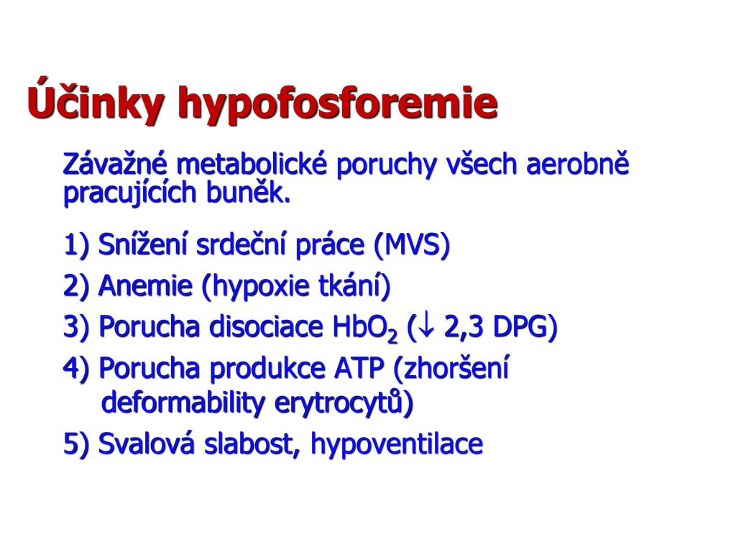

Slide 45
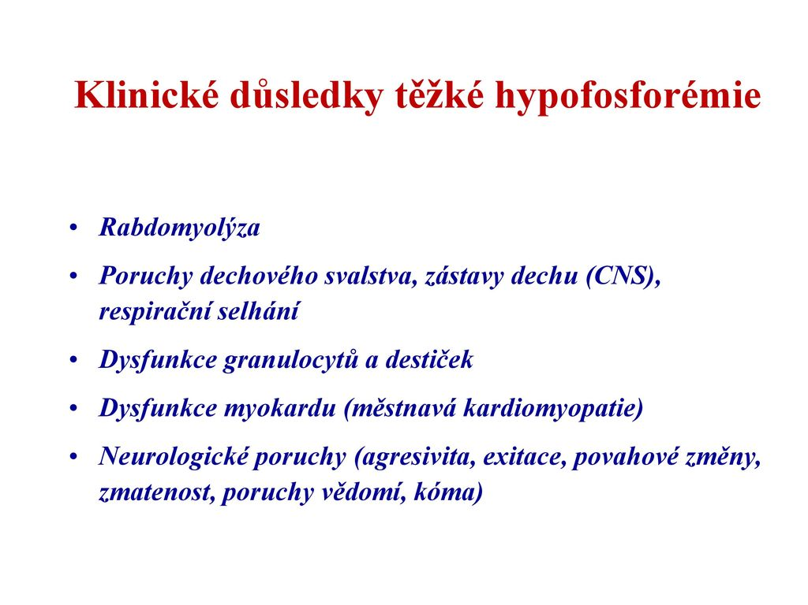

Slide 46
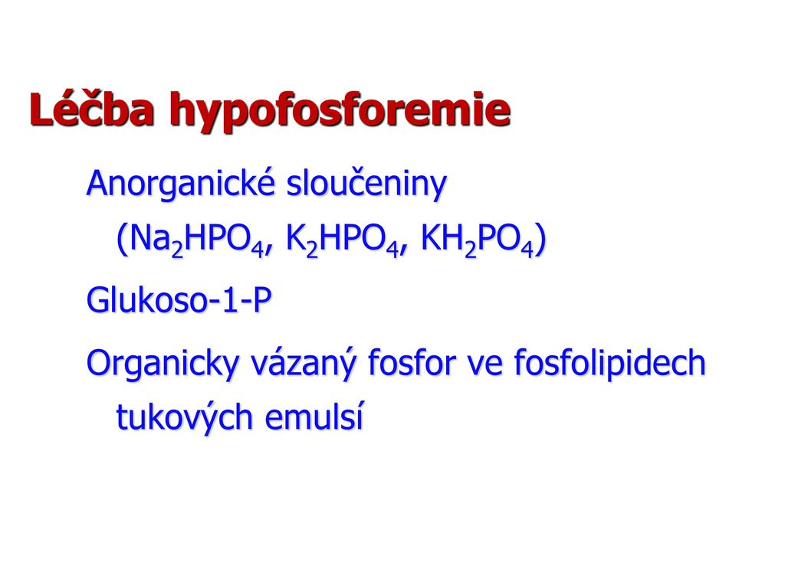

Slide 47
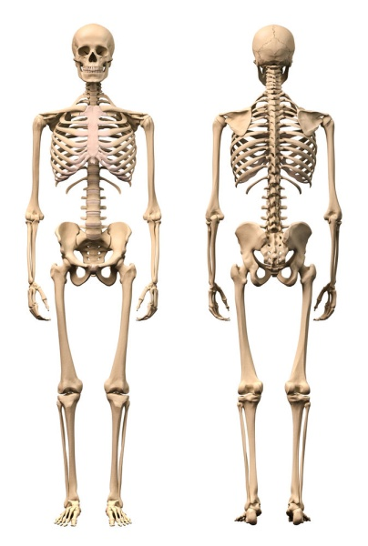
PORUCHY DISTRIBUCE ELEKTROLYTŮ
HYPOKALCÉMIE - ↓ hladina Ca - při snížené činnosti příštítných tělísek, nedostatku vitaminu D
HYPERKALCÉMIE - ↑ hladina Ca - při zvýšené činnosti příštítných tělísek

Slide 48
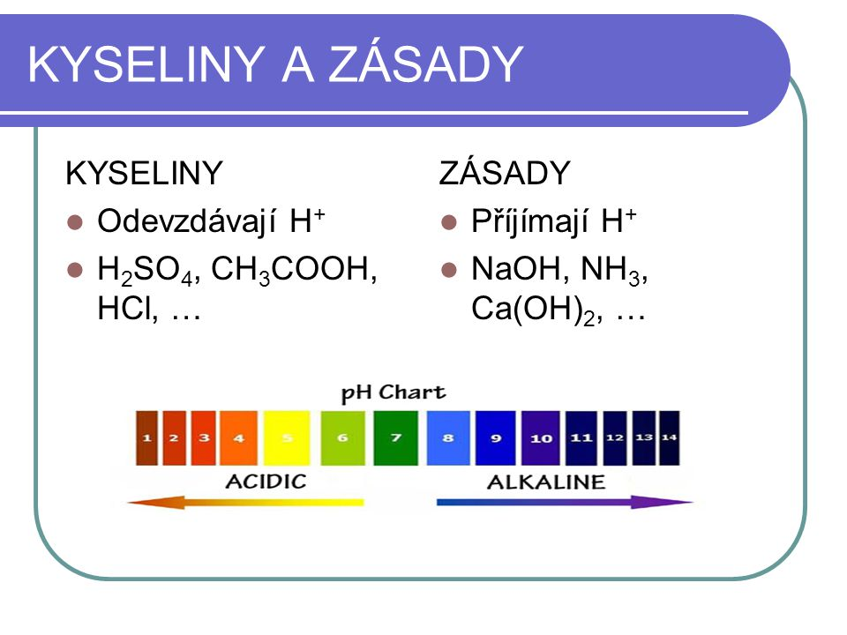
Acidobazická rovnováha

Slide 49
pH a jeho význam
Množství H⁺ v krvi→ pH (koncentrace je milionkrát nižší než u Na⁺, K⁺, Cl⁺, Ca⁺… nmol/l XX mmol/l
pH má efekt na:
funkci proteinů
Ionizace nízkomolekulárních a ve vodě rozpustných sloučenin
ph-dependentní ionizace(náboj)→účinný mechanismus
intracelulárního zadržení ionizovaných látek v cytoplazmě a organelách

Slide 50
Nejdůležitější pH je intracelurární
Intracelulární Ph zhruba neutrální ( 6.8 při 37C) →intermediární metabolity ionizovány a zadrženy v buňce
Stabilita IC pH je důležitá pro metabolismus buňky
Extracelulární pH je vyšší cca o 0.5-0.6 pH jednotek→4 -násobný gradient usnadňující přestup H⁺ z buňky
Stabilní intracelulární pH je udržováno:
Pufrováním(chemické, metabolické, sekvestrace v organelách)
Změnami arteriálního pCO₂
Únikem fixních kyselin z buňky do extracelulární tekutiny

Slide 51
pH je neustále narušováno metabolismem
Produkcí metabolických kyselin
CO₂
silné anorganické kyseliny (z proteinů) H₂SO_{4,}HCl, HPO4
Laktát
ketolátky

Slide 52
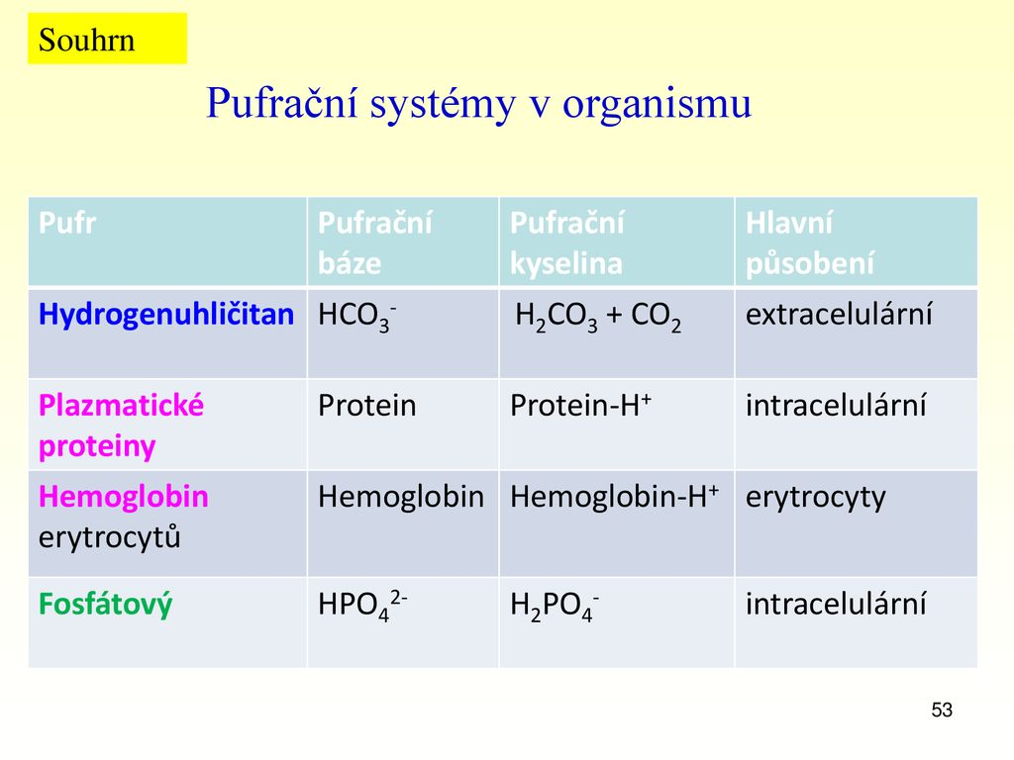

Slide 53
Orgány zapojené do regulace ABR
Erytrocyty- hemoglobin hlavní pufr pro CO₂
Plíce – exkrece CO2 ventilací, respirační centrum reaguje citlivě (minuty), maximum kompenzace za 12-24 hod, pak pokles
Ledviny-reabsorpce filtrovaného bikarbonátu
Exkrece fixních kyselin → H+
Játra –oxidace substrátů -- > produkce CO2, metabolismus amoniaku, produkce plasmatických proteinů-anion gap
Kosti –kostní anorganická matrix→ krystaly hydroxyapatitu
Příjem H+ výměnou za Ca2+, Na+,K+

Slide 54
Poruchy A-B rovnováhy
Acidóza xx Alkalóza
Definovány podle jejich efektu na pH ECT před uplatněním sekundárních kompenzačních faktorů
Etiologie –izolované ,smíšené A-B poruchy
Respirační acidóza nebo alkalóza
Abnormální proces vedoucí ke změně pH v důsledku primární změny pCO₂
Metabolická acidóza nebo alkalóza
Abnormální proces vedoucí ke změně pH v důsledku primární změny HCO₃₋

Slide 55
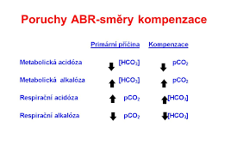
Primární porucha ABR

Slide 56
Respirační acidóza (RAC)
pH < 7,35 v důsledku pCO₂ > 5,8 kPa
Akutní
Chronická- renální kompenzace-retence HCO3 a zvýšená exkrece H+ (3-4 dny)
Příčiny:
Pokles alveolární ventilace
Zvýšená koncentrace CO2 ve vdechovaném vzduchu
Zvýšená produkce CO2 u hyperkatabolických stavů-maligní hypertermie, sepse, popáleniny

Slide 57
Metabolické důsledky hyperkapnie
CO₂ rychle proniká plazmatickou membránou→ útlum intracelulárního metabolismu
Extrémně vysoká hyperkapnie→ anestetický efekt
Příznaky: dušnost, tachypnoe, cyanóza, slabost, malátnost

Slide 58
Respirační alkalóza (RAL)
pH> 7,45 v důsledku pCO₂ 4,8 kPa
jakákoli příčina hyperventilace vede k poklesu pCO₂
Stimulace perif. receptorů-hypoxie (anémie, srdeční selhání, vysoká nadmořská výška,..
Stimulace plicních receptorů- plicní choroby
Hyperstimulace dechového centra-léky(salicyláty, teofylin,.)
Sepse, jaterní insuficience, IC hypertenze, encefalitida
Psychogenní –hysterie, anxieta, bolest

Slide 59
Respirační alkalóza (RAL)
Kompenzace:
Pufry-intracelulární proteiny-uvolní H+
Pokles renální exkrece H+ , pokles reabsorpce HCO3
Pokles NH4 produkce a sekrece
Komplikace:
pokles koncentrace ionizovaného Ca² ⁺ v plazmě →pokles prahu dráždivosti-→ parestezie

Slide 60
Metabolická acidóza (MAC)
pH <7,35, HCO3 <22mmol/l
Zvýšená tvorba kyselin: ketokyseliny, kyselina mléčná
Spotřeba NaHCO3 : při neutralizaci exogenních látek etylenglykol, metanol
Zvýšené ztráty HCO3- :střevem,ledvinami
Snížená tvorba HCO3-:renální tubulární dysfunkce
Zvýšená koncentrace chloridů
Diluce vnitřního prostředí

Slide 61
Alkoholická ketoacidóza
Přeměna etanolu na betahydroxymáselnou kyselinu
Rozvoj i laktátové acidózy-nedostatek thiaminu, hypoxie tkání
Laktátová acidóza
Příčina:
nedostatečné okysličení buněk,tkání
zvýšená produkce laktátu nebo snížená utilizace -PAD biguanidy, maligní nádory,nedostatek thiaminu

Slide 62
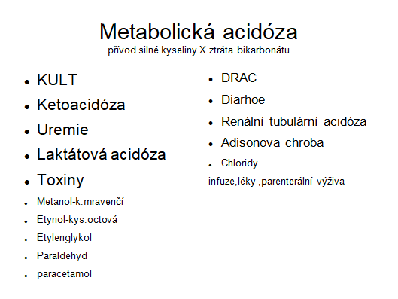
KULT
DRAC

Slide 63
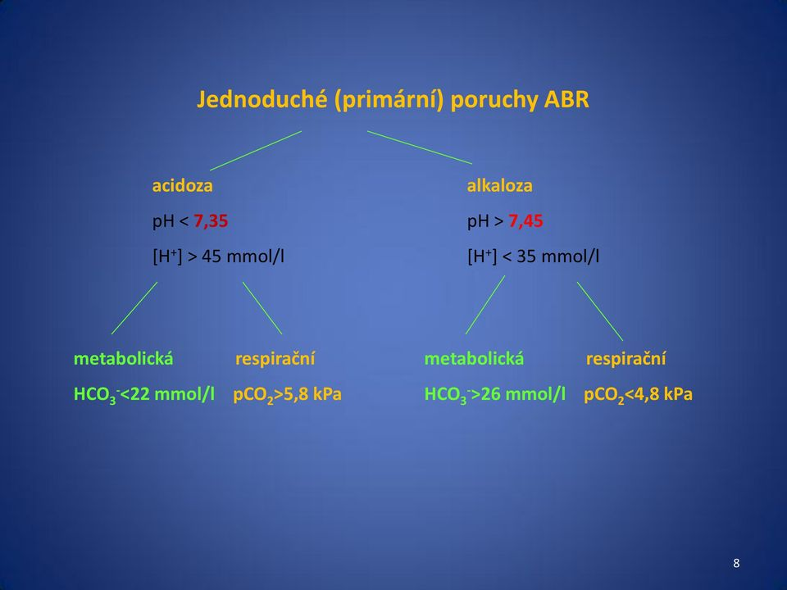
PORUCHY ACIDOBAZICKÉ ROVNOVÁHY
pH krve 7,36 – 7,44
ACIDÓZA - proces vedoucí k poklesu pH krve

Slide 64
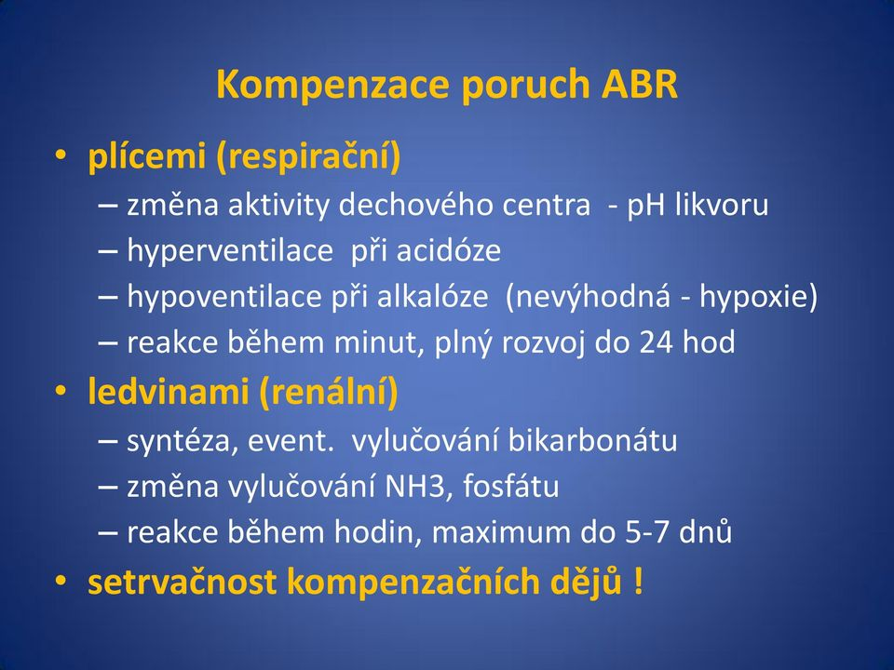

Slide 65
Důsledky metabolické acidózy
Akutní
Srdeční výdej klesá
Vasodilatace
Náchylnost k poruchám rytmu
Posun disociační křivky Hb
Tvorba ATP klesá
Zhoršení imunity
Chronické
Zvýšená degenerace svalů
Abnormální metabolismus kostí

Slide 66
Metabolická alkalóza
pH>7,45 HCO3₋ >26mmol/l
Příčina:
Nadměrný příjem bikarbonátu, prekurzory (citráty,velký příjem mléka-milk-alkali syndrom)
Zvýšené ztráty chloridů-zvracení,drenáž žaludeční šťavy
alkalizující diuretika
Hypalbuminemická alkaloza
Koncentrační alkaloza

Slide 67
Klinické příklady poruch ABR
Co se odebírá a hodnotí?
Měření krevních plynů v arteriální krvi (tzv. „Astrup“)
Sérové elektrolyty
Koncentrace pufrů (např. hemoglobin) a dalších látek

Slide 68
Měření krevních plynů – „Astrup
Měření krevních plynů – „Astrup
Změřeno přístrojem (senzory = selektivní elektrody):
pH = 7,4 ± 0,04 pCO2 = 5,3 kPa pO2 = 13,3 kPa
Vypočítáno přístrojem:
[HCO3 - ] = 24 mmol/l
vypočítáno z HH rovnice
BE = 0 mEq/l
Exces bazí, k výpočtu nutná koncentrace Hb

Slide 69
1. O jakou acidobazickou poruchu se jedná?
30 -letá žena, anamnesticky DM 1. typu
Několik dní trvající horečka a zimnice
Necítila se dobře --> moc nejedla ,nepíchala si insulin
Před přijetím: Křeče v břiše, několikrát zvracela
DF=30’ TF = 112 ’ tlak: 110/70 v leže a 100/60 v sedě, 37°C Suché sliznice a v dechu cítit aceton
Laboratoř:
pH 7,20
pO2 12,8 kPa
pCO2 2,8 kPa
HCO3- 8 mmol/l
Gly 15 mmol/l
Na+ 148 mmol/l
K+ 5,5 mmol/l Cl-
110 mmol/l
Pozitivní aceton v moči

Slide 70
Možné příčiny metabolické acidózy
A) Ztráty bikarbonátů vlivem zvýšeného pufrování kyselin
Ketoacidóza
diabetická
alkoholová
z hladovění
Laktátová acidóza
enormní fyzická zátěž
šokový stav / systémová ischemie
Cizorodé látky
Otrava salicyláty
AG (anion gap) je zvýšený!: V těle se hromadí aniont z odpufrované kyseliny.
B) Ztráty bikarbonátů do třetího prostoru/ven z těla
Střevem
Průjmy
Fistuly a stomie
Ledvinami (ztráta regulační fce)
Renální tubulární acidózy
Selhání ledvin (může mít i ↑AG)
Rozdíl běžných silných iontů reflektuje ↓ HCO3 - Např.↑ Cl- (zaujme místo bicarb.)- tzv. „hyperchloremické acidózy“ (Nebo může být např. ↓ Na+ nebo..) AG (anion gap) je normální!

Slide 71
2. O jakou acidobazickou poruchu se jedná?
Na urgentním příjmu nemocnice vyšetřujete 18-letou studentku
Nemůže se koncentrovat a doma na chvíli přestala ovládat prsty (to ji vyděsilo).
Prsty ji nyní stále brní. Dosud nebyla vážně nemocná, bez medikace. Status praesens – bez pozoruhodností
SA: Nedávno se rozešla se s přítelem, byli spolu 2 roky. Snáší to špatně
Lab: pH = 7,49
pO2 = 13,4 kPa
pCO2 = 4,1 kPa
HCO3- = 22 mmol/l
BE = -1 mmol/l

Slide 72
Možné příčiny respirační alkalózy
Hyperventilace
A)Při hypoxémii
Vysokohorská nemoc
Pravolevý plicní zkrat
Při umělé plicní ventilaci
B) Jiné dráždění respir. centra
Trauma, zánět, salicyláty.
C) Panický záchvat

Slide 73
3. O jakou acidobazickou poruchu se jedná?
68-letý muž přichází do ambulance.
Chronická bronchitis a emfyzém v anamnéze.
Je mírně dušný, antigenní COVID test negativní
Lab: pH = 7,31
pO2 = 8,0 kPa
pCO2 = 10,6 kPa
HCO3- = 38 mmol/l
BE = 12 mmol/l

Slide 74
Možné příčiny respirační acidózy
Onemocnění plic
Restriktivní onemocnění ,ARDS, Plicní fibrózy
Obstruktivní onemocnění ,Astma ,Tumor
Cizí těleso ,Vzestup mrtvého prostoru
Plicní embolie ,Plicní emfyzém
Trauma, pneumothorax, seriové fraktury žeber
Nervosvalová onemocnění
Myasthenia gravis ,Polyradikuloneuritis , Závažná obezita / Pickwickův syndrom
Snížená aktivita dechového centra
Léky, drogy (např. opiáty)
Poškození: Trauma , Iktus ,Tumor ,Edém mozku/nitrolební hypertenze

Slide 75
4.Příčiny metabolické alkalózy
Ztráta kyseliny zvracením
↑ HCO3 - , který se v žaludku směrem do krve vytvořil (při tvorbě H+ směrem do lumen).
Zvýšená tvorba HCO3 - ledvinami/ zvýšená sekrece H+ do moči
Hyperaldosteronismus
tzv. Bartterův syndrom
Selhání jater (↓produkce močoviny z NH4 + - reakce je acidizující)
Neadekvátní infuze bikarbonátů/ Ringer laktátu

